Slide 1
Coopération entre élèves et différenciation pédagogique
Sylvain CONNAC
MCF en Sciences de l’Education – Université Paul Valéry de Montpellier
La Nouvelle-Orléans, le 26 avril2018

Slide 2
Différencier …
« Différencier, c'est avoir le souci de la personne sans renoncer à celui de la collectivité. »
Meirieu, P. (1989). Enseigner, scénario pour un métier nouveau. ESF Editeur.
« Différencier, c’est faire en sorte que chaque apprenant se trouve, aussi souvent que possible, dans des situations d’apprentissage fécondes pour lui. Différencier, c’est lutter à la fois pour que les inégalités devant l’école s’atténuent et pour que le niveau monte. »
Perrenoud, P. (1996). La pédagogie à l’école des différences. ESF Editeur.

Slide 3
3 « risques » à la différenciation
Réduction de la demande -> risque de malentendu cognitif
Groupes de « besoin-niveau » -> risque d’augmentation des écarts
Externalisation de l’aide -> risque d’étiquetage stigmatisant
CNESCO, (2017). Différenciation pédagogique – Comment adapter l’enseignement pour la réussite de tous les élèves ? Paris : CNESCO/IFE.

Slide 4
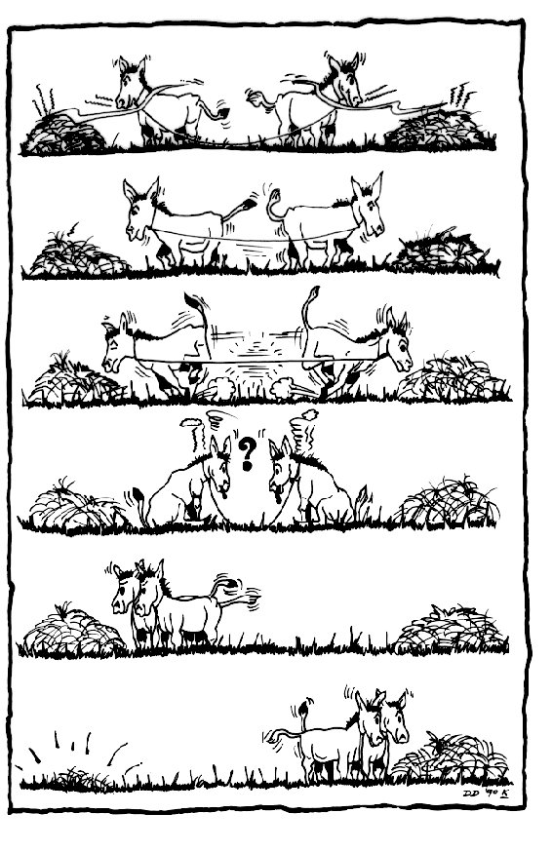
La coopération entre élèves
Ensemble des situations où des élèves produisent ou apprennent à plusieurs, impliquant du partage de désirs et de la générosité réciproque. Ils œuvrent et agissent ensemble.

Slide 5
Relation symétrique
Travail en groupe, en atelier, en équipe
Entraide
Situation informelle
Coopération
Situation formelle
Aide
Tutorat
Relation dissymétrique

Slide 6
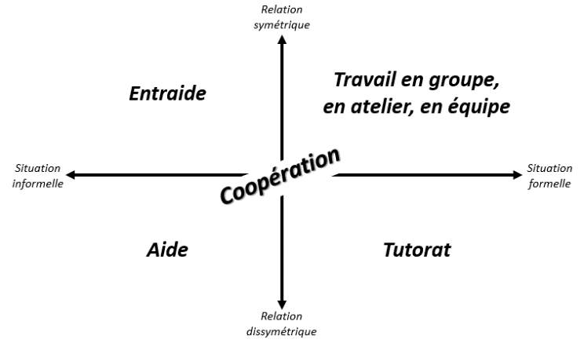
Discussions à visées démocratiques et philosophiques
Conseils coopératifs d’élèves
…
Réseaux d’échanges réciproques de savoirs
(marchés de connaissances)
Jeux coopératifs
Travail en équipe (démarche de projet)

Slide 7
Coopération et séquences d’enseignement
Travail en groupe
Aide
Entraide
Tutorat

Slide 8
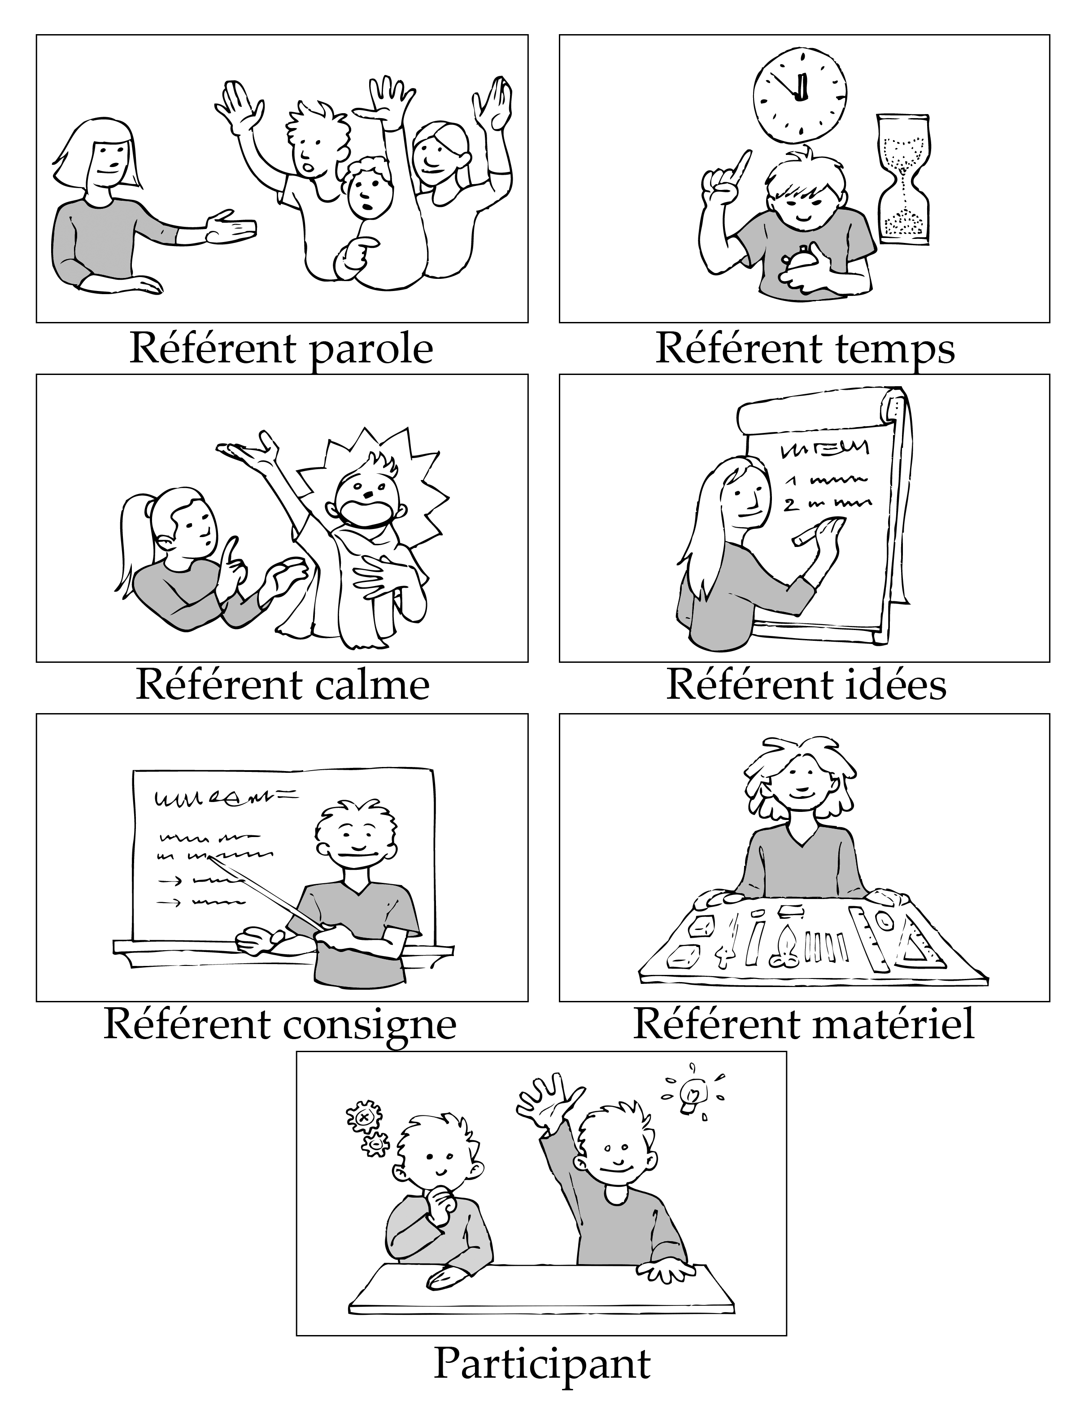
Organiser le travail en groupe
Installer la consigne
Temps de recherche individuel
Constitution aléatoire des groupes
Répartition de fonctions
Temps de travail autonome (murmure)
Restitutions courtes
Exacerbation des désaccords
Synthèse par l’enseignant

Slide 9
Organiser l’aide et le tutorat
Formation préalable de tous les élèves
Détermination des tuteurs (volontariat et brevet)
Tétra-aide ou passeport
Réciprocité

Slide 12
Quelques témoignages d’élèves …

Slide 13
« Il y aurait tellement de monde à côté de l’enseignant parce que des fois c’est que un tout petit truc qu’on a mal compris et quelqu’un peut nous aider. » (BB 2’59)
« Quand on est bloqué, cette personne-là elle est pas bloquée à cet endroit-là et du coup elle va donner l'idée à la personne qui est bloquée et là ça marchera mieux. » (CA 14’13)
Le travail coopératif permet de libérer du temps pour que le professeur puisse s’occuper des élèves les plus en difficulté. Il permet également aux élèves de ne pas avoir à attendre que l’enseignant soit disponible. (AJ 3'21)

Slide 14
« Là-bas c’est personnel et ici c'est coopératif. » (AD 7’53) « C’est comme ça, tu es au milieu de ta classe tu comprends rien et après tu es perdu dans le travail et ça t’aide pas. » (AD, 8’16)
« Si on s’est proposé comme tuteur c’est que ça nous dérangeait pas de pendant 5 minutes mettre notre travail entre parenthèse et aider les autres. […] C’est bien de ne pas toujours être égoïste. » (CD 19’30)
« Quand on fait un travail en groupe on se sent plus à l'aise parce qu'on s'dit si y'en a un qu'arrive pas à ça y'a l'autre qui pourra nous aider. » (BC 11’48)

Slide 15
Travail en équipe
Situation coopérative organisée par l’enseignant, dans le cadre de démarches de projet. Les élèves se réunissent pour choisir, penser, mettre en œuvre, communiquer et évaluer un projet, sur un temps long
Développer des compétences transversales
Etre auteur et pilote d’un projet long
Constitution sociocratique des équipes
Distinction entre le projet des élèves et celui des enseignants

Slide 16
Marché de connaissances
Situation coopérative où des offreurs transmettent des savoirs à des receveurs. Le postulat de départ est que chacun possède et est capable de mettre à disposition des savoirs qui peuvent intéresser d’autres personnes. La réciprocité oblige les offreurs à devenir receveurs et inversement
Valoriser les talents
Développer la confiance en soi
Réciprocité des statuts (passeurs et receveurs)
Discernement des compétences chez chacun

Slide 17
Discussions à visées démocratiques et philosophiques
Réunion coopérative, organisée avec des fonctions et des règles sécurisantes, pour explorer à plusieurs un thème ou une question en référence à des exigences intellectuelles : problématiser, argumenter et conceptualiser
Apprendre à penser par soi-même
Eduquer à l’incertitude et à la tolérance
Organisation démocratique des échanges
Droit de se taire
Introduction des exigences intellectuelles

Slide 18
Jeux coopératifs
Le principe d’un jeu coopératif est l’engagement physique ou intellectuel, intense mais sans gagnant ni perdant, sans compétition ni violence, dans le but de réaliser un défi ou de battre un record précédemment établi
Indiquer une alternative à la concurrence et la seule compétition
Eduquer à la paix
Récurrence des pratiques
Temps d’analyse du réalisé et des stratégies choisies

Slide 19
Conseils coopératifs d’élèves
Réunion démocratique qui cherche à harmoniser la vie du groupe en associant les participants : faire l’état des lieux des projets personnels ou collectifs, d’aborder les propositions, les problèmes, la coopérative, les félicitations mais aussi tout ce qui concerne le symbolique dans la classe
Susciter la citoyenneté par la démocratie participative
Maitres-mots
Messages clairs
Evocation de problèmes et pas de critiques interpersonnelles

Slide 20
Bibliographie
- Connac, S., Fontdecaba, S. (2013) Mieux apprendre avec la coopération (dossier). Cahiers Pédagogiques, 505.
- Connac, S. (2017). La coopération entre élèves. Futuroscope : Canopé.
- Connac, S. (2017). Enseigner sans exclure – La pédagogie du colibri. Paris : ESF Editeur.
- Reverdy, C. (2016). La coopération entre élèves : des recherches aux pratiques - dossier de veille de l’IFÉ nº114. Lyon : ENS Lyon.
- Tozzi, M. (2017). Prévenir la violence par la discussion à visée philosophique. Bruxelles : Yapaka.
- Veltcheff, C., Vincent, J.F. (2016). Mémento pour la coopération entre élèves au collège et au lycée. Poitiers : Editions Canopé

